Slide 1

Eksperter i team – én, ingen og hundre tusen
Letizia Jaccheri (letiziajaccheri.org)
Notes:
Sesjon 5D
tysdag 09.00–10.00
Rom: R23
1: Dette bidraget utforsker 25 år med erfaring fra Eksperter i team (EiT) og viser hvordan tverrfaglig samarbeid, fasilitering og refleksjon former både studenter og undervisere. Jeg presenterer innsikter fra kunst og teknologiprosjekter, sosial innovasjon og nyere forskning som kobler EiT til den nyopprettede NGO-en AInclusion, som arbeider med mangfold og ansvarlig bruk av kunstig intelligens. Deltakerne får også prøve enkle fasiliteringsteknikker som post it-øvelser og mini gruppediskusjoner. Bidraget viser hvorfor EiT fortsatt er en av NTNUs viktigste læringsarenaer.

Slide 2

The Distinguished Speakers Program
is made possible by
For additional information, please visit http://dsp.acm.org/

Slide 3
About ACM
ACM, the Association for Computing Machinery (www.acm.org), is the premier global community of computing professionals and students with nearly 100,000 members in more than 170 countries interacting with more than 2 million computing professionals worldwide.
OUR MISSION: We help computing professionals to be their best and most creative. We connect them to their peers, to what the latest developments, and inspire them to advance the profession and make a positive impact on society.
OUR VISION: We see a world where computing helps solve tomorrow’s problems – where we use our knowledge and skills to advance the computing profession and make a positive social impact throughout the world.
I am proud to be an ACM Member.

Slide 4







Beste praksis i Norge og Europa
ADA 1997 ongoing
Kodeløypa 2014 ongoing
IDUN 2019 2022
EUGAIN 2020 2024
Horizon CRAFT 2021 2025
Erasmus + Women Stem Up 2022 2025
ACM WomENcourage 2023
Abelia Tech Kvinner 2017 ongoing
Erasmus + TECHLARP 2025 2027
ACM Trondheim Chapter 2020 ongoing
Notes:
But why?
What are the challenges?
And in our projects we are trying to combat these challenges,
Examples from EUGAIN
Calling the applicants, Welcome day, March 8 - Women's Day, Network lunches, Programming courses, social activities such as Mountain hiking, PhD party, Invite high school girls from all over the country, Presentations and workshops, Personal meeting with role models, Break down stereotypes and bias, hire women role models
This is answer to question about what works
Explain briefly what these projects have done and achieved since 1997
Measures such as
Information
Mentoring
Network
Anti bias training

Slide 5
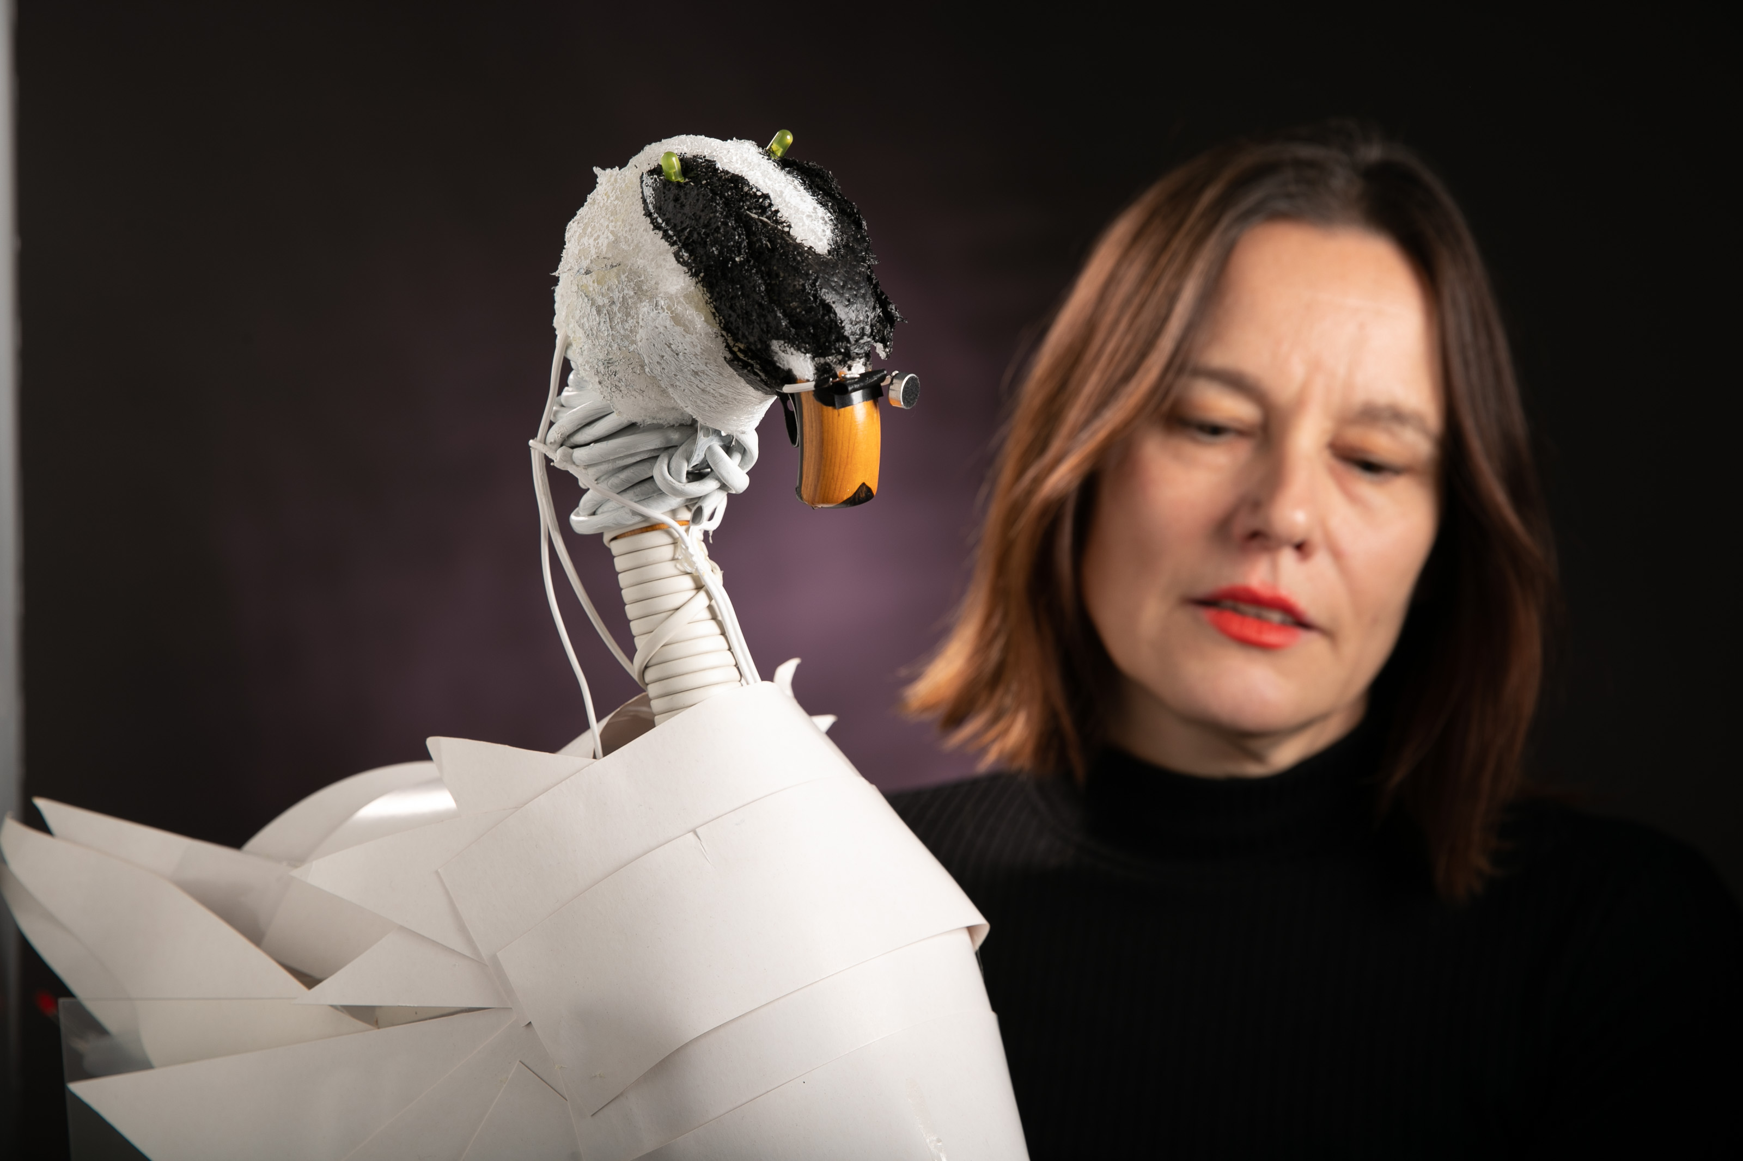
Jeg føler meg privilegert for de mulighetene jeg har hatt, selv om jeg av og til har opplevd diskriminering på grunn av sexisme
Notes:
mi sento privilegiata per le opportunità che ho avuto e ho, anche se a volte, ho vissuto momenti di discriminazione a causa del sessismo

Slide 6
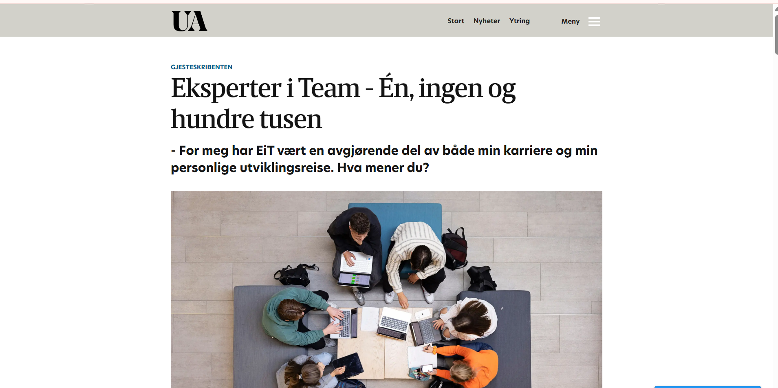

Slide 7
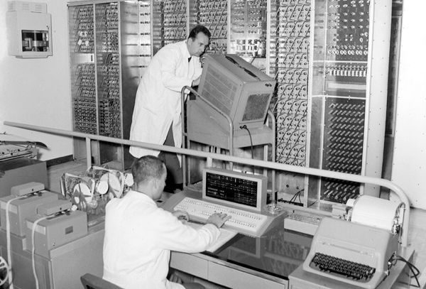
1960
1965 Edward Feigenbaum and Joshua Lederberg ekspertssystemet
1966 Joseph Weizenbaum chatbot ELIZA
Notes:
Det er 1960‑tallet. I Pisa, i november 1961, ble den store elektroniske kalkulatoren for vitenskapelig forskning, utviklet av Universitetet i Pisas forskningssenter, innviet ved Universitetet i Pisas Institutt for fysikk. Til stede var Republikkens president og rektorene fra alle de italienske universitetene, som hadde samlet seg i Pisa i anledning åpningen av det nye akademiske året.
Initiativet vekket umiddelbart interesse hos Olivetti‑selskapet i Ivrea, som allerede hadde påbegynt elektronikkstudier og designarbeid knyttet til egne produksjonsprogrammer. I henhold til en avtale med Universitetet i Pisa garanterte Olivetti økonomisk støtte og samarbeid fra sitt spesialiserte personale.
Jeg selv ble også født midt på 1960‑tallet.

Slide 8

2000
2000 Cynthia Breazeal sosial robotikk
2006 Twitter, Facebook, og Netflix startet å bruke KI
Notes:
I 2000 hadde jeg to barn under to år, jeg skrev boken min Kjærlighet og Computer, og jeg oppdaget den tverrfaglige verdenen

Slide 9
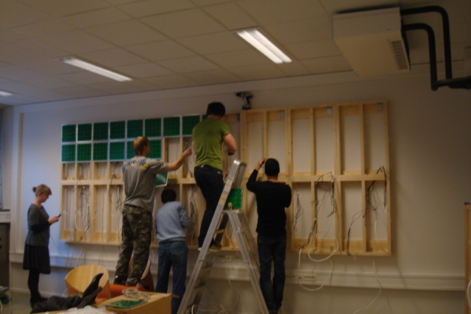
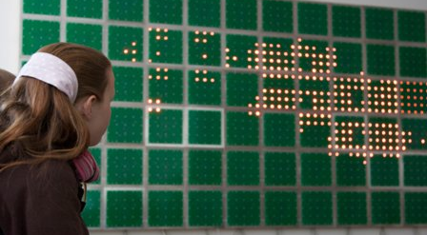
«Vi har gjennom ulike personlighetstester og teori på området prøvd å synliggjøre
hver enkelts ressurser i gruppa, og hvordan vi teoretisk sett samarbeider med andre.
Selve prosessen har altså ikke bare vært et middel for å nå målet –
den faglige løsningen av prosjektet – men også et mål i seg selv.»
Notes:
http://gamle.universitetsavisa.no/dok_47aabebd84c240.15274978.html

Slide 10

Utfordinger
Å holde tilbake egne svar og være tilrettelegger fremfor ekspert
Å møte og håndtere mennesker i krevende personlige og relasjonelle situasjoner
Å bygge tillit og samspill i et mangfoldig undervisningsteam – særlig under pandemien

Slide 11
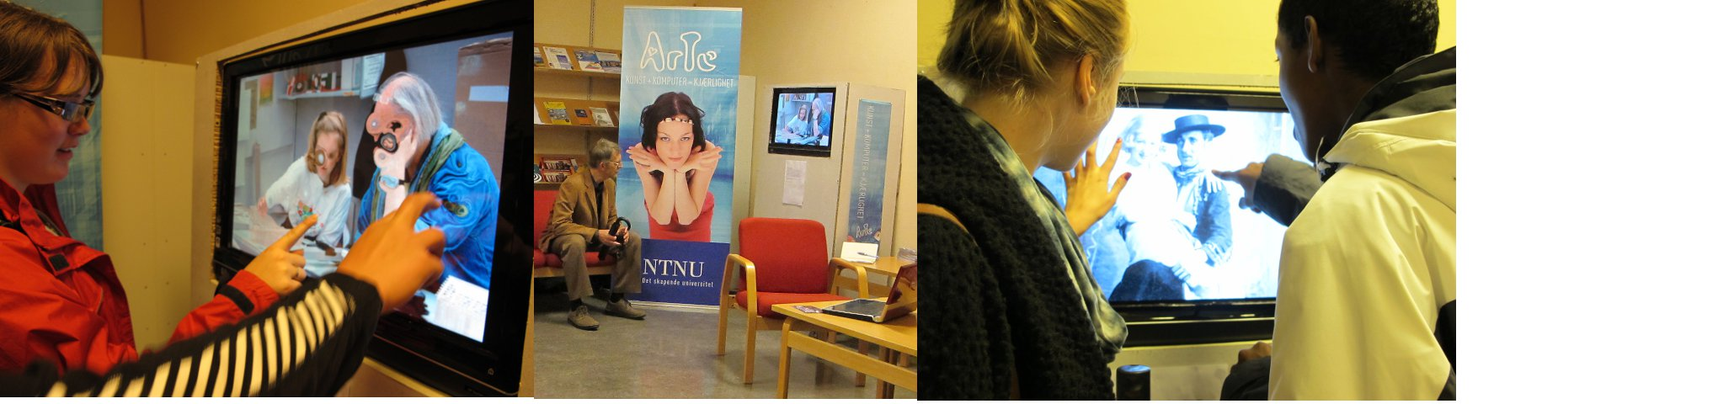
Forskning
Læringsrammeverk: Gruppebaserte kurs der teori møter praksis
Kunst og teknologi: Kreative prosesser som utfordrer tradisjonell ingeniørtenkning
Sosial innovasjon: Erfaringsbasert læring med fokus på entreprenørskap, bærekraft og samfunnsansvar

Slide 12
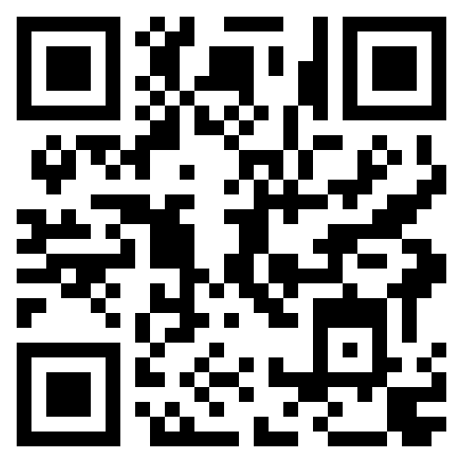
AI
Women

Slide 13
Referanser
Jaccheri, Letizia, and Bjørn Sørtland. "IT and art meet in a multi disciplinary University course." Association for Teacher Education in Europe (ATEE) 29th Annual Conference Italy. 2004.
Jaccheri, L., & Sindre, G. (2007). Software engineering students meet interdisciplinary project work and art. In Proceedings of the 11th International Conference on Information Visualization (IV 2007) (pp. 925–934). IEEE.
Trifonova, A., Brandtsegg, Ø., & Jaccheri, L. (2008, September). Software engineering for and with artists: a case study. In Proceedings of the 3rd international conference on Digital Interactive Media in Entertainment and Arts (pp. 190-197).
Trifonova, A., Jaccheri, L., & Bergaust, K. (2008). Software engineering issues in interactive installation art. International Journal of Arts and Technology, 1(1), 43–65.
Pappas, I. O., Mora, S., Jaccheri, L., & Mikalef, P. (2018). Empowering social innovators through collaborative and experiential learning. In Proceedings of the IEEE Global Engineering Education Conference (EDUCON 2018).

Slide 14

Konklusjon
Rundt 2500 studenter, 80 faglærere og 160 assistenter deltar i EiT hvert år. Mitt estimat er at nærmere 100 000 mennesker har deltatt siden oppstarten.
Tall 100.000 får meg til å tenke på Pirandellos Én, ingen og hundre tusen:
Dette er min fortelling. Fortelling til en person. Hva er de hundre tusen fortellingene? Hva tenker de hundre tusen om tverrfaglighet, fasilitering og samarbeid?

